Slide 1

BÁO CÁO KHÓA LUẬN TỐT NGHIỆP
ĐỀ TÀI:
HỆ THỐNG HỖ TRỢ GIÁO DỤC TIỂU HỌC TRỰC TUYẾN
Sinh viên thực hiện:
Lê Ngọc Luyện
Nguyễn Tuân Bưng
Giảng viên hướng dẫn:
Th.S Nguyễn Thị Thanh Bình
KS Phạm Tuấn Anh

Slide 2
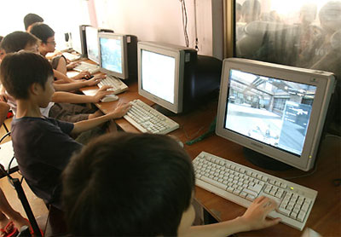
Trẻ em và những trò chơi
Làm thế nào để các trò chơi thực sự là hữu ích đối với các em?

Slide 3
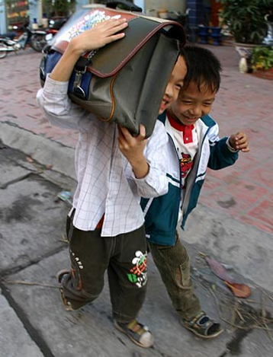
Gian nan tới trường
Chúng ta đã làm gì để giúp đỡ các em?

Slide 4

Phụ huynh và những điều trăn trở
Họ sẽ tìm những điều đó ở đâu?

Slide 5
Mục tiêu đề tài
Đối với gia đình
Xây dựng “ngôi nhà” trên internet
Chia sẻ những kinh nghiệm, kết bạn, và lưu lại những kỷ niệm về con
Giáo dục con cái
Đối với trẻ thơ
Giáo dục những kiến thức nền tảng
Khích lệ tính sáng tạo qua những trò chơi.

Slide 6
Nội dung
Tổng quan hệ thống
Quá trình thực hiện
Kết quả đề tài
Demo chương trình

Slide 7
Hiện trạng hệ thống
Khu vực học tập
Khu vực vui chơi
Notes:
Hệ thống đã có nền tảng ban đầu dành cho khu vực giáo dục và khu vực vui chơi phục vụ cho việc vừa chơi vừa học.

Slide 8
Tổng quan hệ thống
Mạng Gia Đình
Nơi giao lưu chia sẻ giữa các gia đình
Khu vực học tập
Dành cho các em học sinh tiểu học học tập và giải trí với những trò chơi mang tính chơi mà học
Khu vực vui chơi

Slide 9
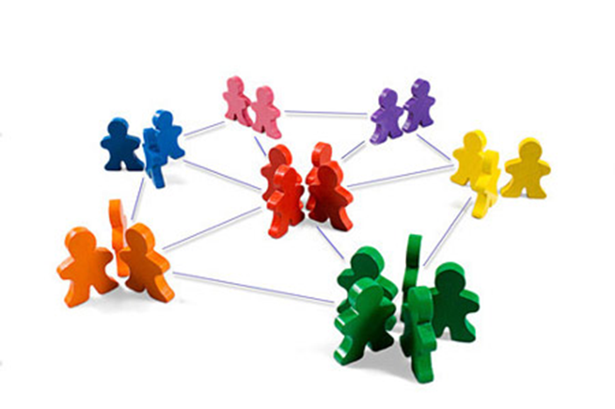
Mạng xã hội
Notes:
Mạng xã hội, hay gọi là mạng xã hội ảo, (tiếng Anh: social networking) là dịch vụ nối kết các thành viên trên Internet lại với nhau với nhiều mục đích khác nhau không phân biệt không gian và thời gian.

Slide 10
Mạng xã hội
Mạng xã hội là gì?
Tính năng của mạng xã hội
Lịch sử mạng xã hội
Cấu thành mạng xã hội
Notes:
Mạng xã hội, hay gọi là mạng xã hội ảo, (tiếng Anh: social networking) là dịch vụ nối kết các thành viên trên Internet lại với nhau với nhiều mục đích khác nhau không phân biệt không gian và thời gian.
tính năng như chat, e-mail, phim ảnh, voice chat, chia sẻ file, blog và xã luận.
1995 với sự ra đời của trang Classmate với mục đích kết nối bạn học, tiếp theo là sự xuất hiện của SixDegrees vào năm 1997 với mục đích giao lưu kết bạn dựa theo sở thích.
Năm 2002, Friendster trở thành một trào lưu mới tại Hoa Kỳ với hàng triệu thành viên ghi danh. Tuy nhiên sự phát triển quá nhanh này cũng là con dao hai lưỡi khi server của Friendster thường bị quá tải mỗi ngày, gây bất bình cho rất nhiều thành viên.
Năm 2004, MySpace ra đời với các tính năng như nhúng phim ảnh (embeded video) và nhanh chóng thu hút hàng chục ngàn thành viên mới mỗi ngày, các thành viên cũ của Friendster cũng lũ lượt chuyển qua MySpace và trong vòng một năm
Năm 2006, sự ra đời của Facebook đánh dấu bước ngoặt mới cho hệ thống mạng xã hội trực tuyến với nền tảng lập trình "Facebook Platform" cho phép thành viên tạo ra những công cụ (apps) mới cho cá nhân mình cũng như các thành viên khác dùng.
Nút (node): Là một thực thể trong mạng. Thực thể này có thể là một cá nhân, một doanh nghiệp hoặc một tổ chức bất kỳ nào đó
Liên kết (tie): Là mối quan hệ giữa các thực thể đó, trong mạng có thể có nhiều kiểu liên kết. Ở dạng đơn giản nhất, mạng xã hội là một đơn đồ thị vô hướng các mối liên kết phù hợp giữa các nút. Ta có thể biểu diễn mạng liên kết này bằng một biểu đồ mà các nút được biểu diễn bởi các điểm còn các liên kết được biểu diễn bởi các đoạn thẳng, minh họa bằng sơ đồ bên dưới.

Slide 11
Mạng xã hội ảo phục vụ giáo dục
Academia
Đối tượng là học giả và các nhà nghiên cứu
Mục tiêu chia sẻ tài liệu, kinh nghiệm và các quan điểm khoa học.
StudiVZ
Đối tượng là học sinh, sinh viên
Mục tiêu tạo ra sân chơi cho học sinh sinh viên, có thể giao lưu học tập.
Mạng giáo dục tại Việt Nam
Những website dành cho lứa tuổi học sinh tiểu học còn rất ít. Nội dung tập trung vào giải trí.
Notes:
Là một mạng xã hội ảo miễn phí, trang web là công cụ cộng tác nhằm vào nhóm học giả và giới nghiên cứu từ tất cả các nghành. Ra mắt vào năm 2010 và nó đã trở thành một trong các mạng xã hội lớn nhất cho các học giả trong năm 2010, được mệnh danh là cổng thông tin cho các nhà nghiên cứu.
StudiVZ mạng xã hội ảo chủ yếu phục vụ cho giới học sinh, sinh viên đại học ở các nước châu Âu đặc biệt là các nước nói tiếng Đức. StudiVZ tuyên bố là mạng xã hội mạnh nhất châu Âu vơi hơn 15 triệu người sử dụng.
StudiVZ cung cấp cho một số tính năng cho các thành viên, học sinh có thể giữ và duy trì một trang cá nhân chứa thông tin về độ tuổi, họ tên, đối tượng nghiên cứu, sở thích, các khóa học và các thành viên nhóm trong StudiVZ. Họ có thể tùy chọn để tải lên hình ảnh trên các trang cá nhân của mình. Thông qua chức năng tìm kiếm thì các bạn học cùng lớp, sinh viên, các đối tác học tập hoặc những người có cùng sở thích có thể được tìm thấy. Các nhóm người dùng có các trang của riêng mình và thảo luận một diễn đàn mở cho các thành viên nhóm …
hiện tại ở Việt nam có một vài trang web có nội dung dành cho trẻ em như (Socnhi.com, Webtretho.com, …) nhưng chưa phải là một mạng xã hội đúng nghĩa và nội dung những trang web này chủ yếu dành cho giải trí.

Slide 12
Mạng xã hội dành cho gia đình
Giới thiệu
Nơi giao lưu giữa các gia đình
Lưu lại các kỷ niệm của gia đình
Chức năng
Đăng trạng thái
Viết blog
Chia sẻ hình ảnh
Giao lưu kết bạn
Cảm nhận, từ khóa
…

Slide 13
Quá trình thực hiện
Tích hợp khu vực trò chơi
Tích hợp khu vực học tập
Xây dựng mạng
gia đình
Xây dựng nền tảng truy cập và xử lý dữ liệu chung
Xây dựng và hợp nhất cơ sở dữ liệu

Slide 14
Quá trình xây dựng
Chức năng bạn bè, kết bạn

Slide 15
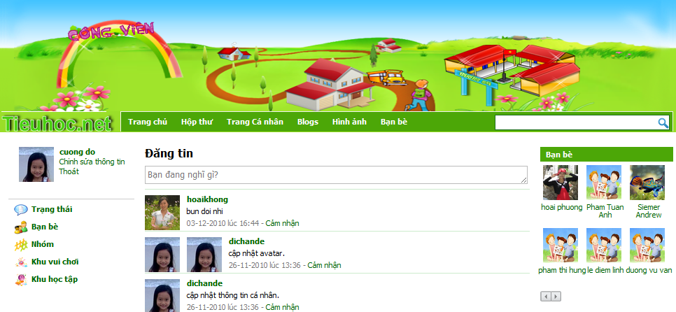
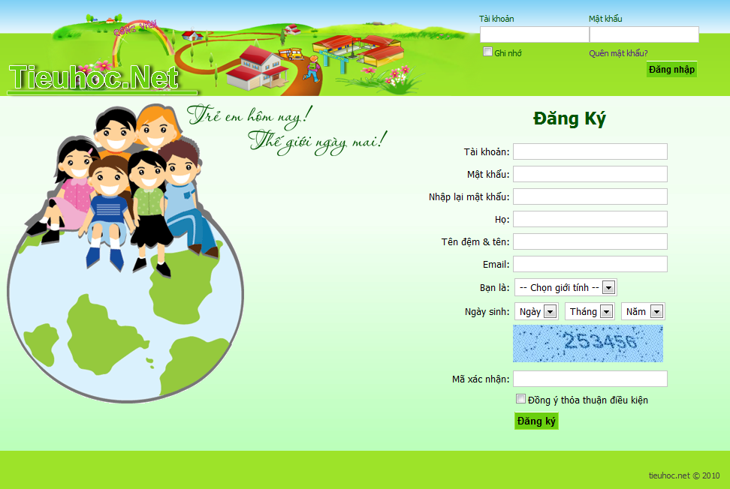
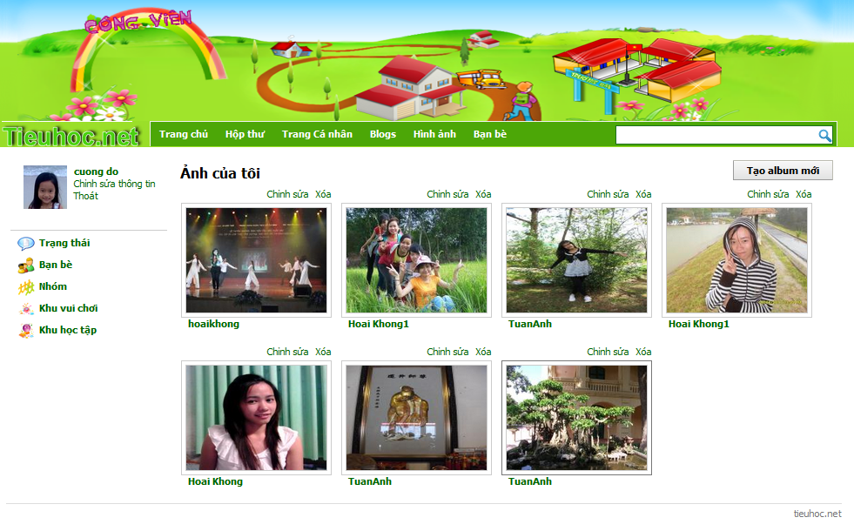
Kết quả đề tài

Slide 16
Kết quả đề tài
Hệ thống đã được hoàn thiện về mặt chương trình và chức năng
Các khu vực đã được tích hợp vào cùng một nền tảng
Sản phẩm được xuất bản và chạy thử nghiệm thực tế

Slide 17
Công nghệ sử dụng
ASP.NET 3.5 (MVP, MVC Model)
Silverlight
LINQ
SQL Server 2005
WebService
Ajax

Slide 18
Kết luận
Hiện tại hệ thống chỉ có các chức năng cơ bản.
Một số tính năng còn thiếu nhóm sẽ đưa vào hướng phát triển để tiếp tục phát triển.

Slide 19
Hướng phát triển
Nội dung phần vui chơi và học tập phong phú hơn
Phần kết bạn được mở rộng và linh hoạt hơn, có thể liên kết người dùng với các hệ thống mạng xã hội khác.
Hệ thống quản trị về mặt nội dung của website.
Xây dựng các công cụ lọc từ lọc nghĩa, lọc ảnh đối với những bình luận, blogs, hình ảnh không đúng thuần quan mỹ tục.

Slide 20

Demo Chương trình

Slide 21
Tài liệu tham khảo
[1] Mike O’Docherty, Object-Oriented Analysis and Design Understanding System Development with UML 2.0, NXB 2005.
[2] Hans-Erik Eriksson và Magnus Penker, Business Modeling with UML: Business Patterns at Work, NXB 2000.
[3] Andrew Siemer, ASP.NET 3.5 Social Networking, NXB 2008.
[4] http://wikipedia.com
[5] http://msdn.microsoft.com/en-us/library.
[6] http://asp.net

Slide 22
Trân trọng cảm ơn!

Slide 23
Q&A

